Slide 1
LEARN-ENGLISH
Absolvent: Tasca Natalia
Coordonator Stiintific : Andrei Arusoaie

Slide 2
Cuprins
Motivaţia
Soluţia
Module
Tehnologii Folosite
Imbunatatiri
Concluzii

Slide 3
Motivatia
Imbunatatirea nivelului
Alte aplicatii:
incepator → mediu (majoritatea)
mediu → avansat (putine)
continut monoton
Continut personalizat
Imbunatatit nivelele:
Intelegere
Scriere
Vorbire

Slide 4
Soluţia
“Learn-English”
Structurata pe lectii
Dezvolta - ascultarea, scrierea si vorbirea
Bazata pe video clipuri
Distrubuie video clipurile in functie de nivel
Ofera expresii ale vorbitorilor nativi

Slide 5
Module
Modulul Listening
Modulul Writing
Modulul Recommendation
Modulul Adaugare Video
Alte Functionalitati :
Vizualizarea tutoror clipurilor video
Modificarea nivelului de dificultate

Slide 6
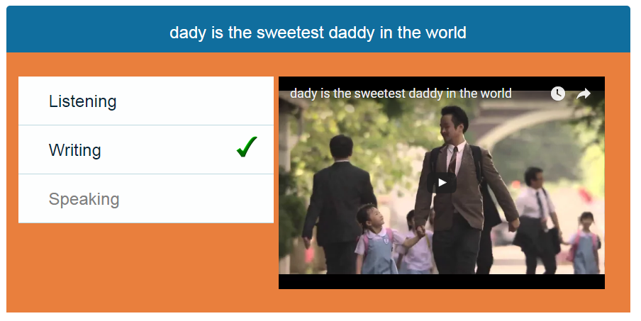
Modulul Listening

Slide 7
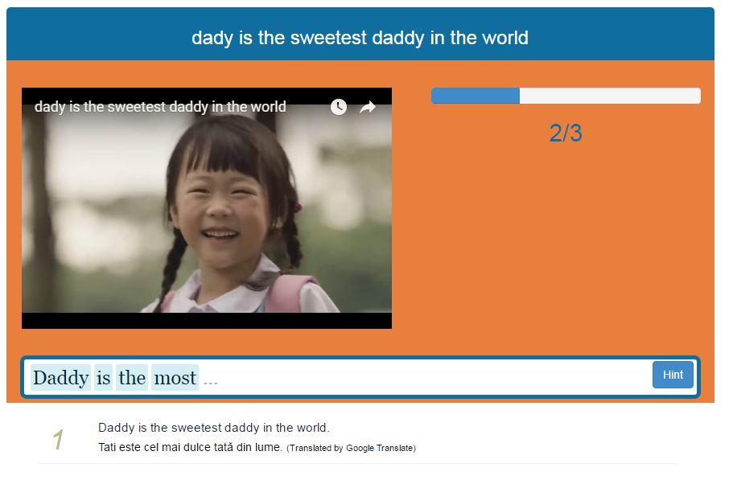
Modulul Listening

Slide 8

Modulul Listening

Slide 9
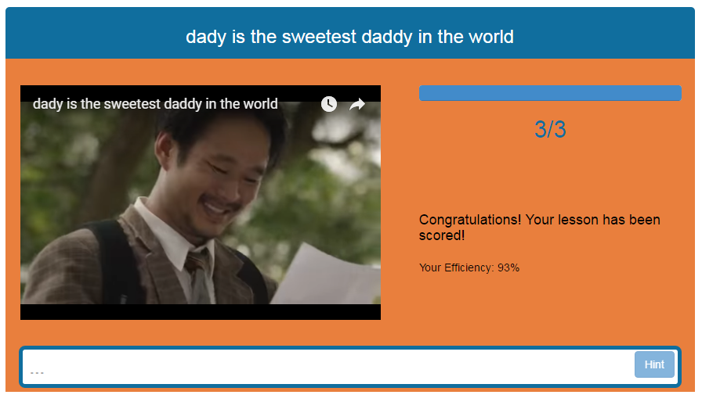
Modulul Listening
Eficienta: numarul_de_hinturi / numarul_de_cuvinte

Slide 10
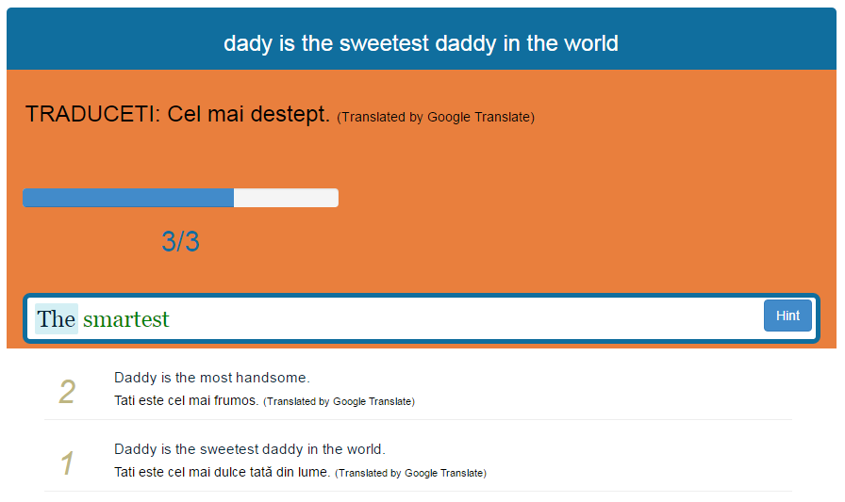
Modulul Writing

Slide 11
Modulul Listening

Slide 12
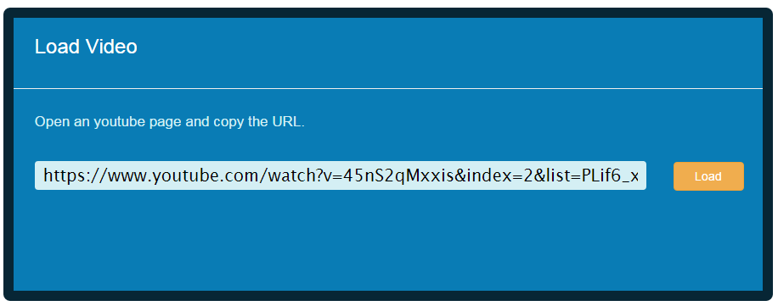
Modulul Adaugare Video

Slide 13
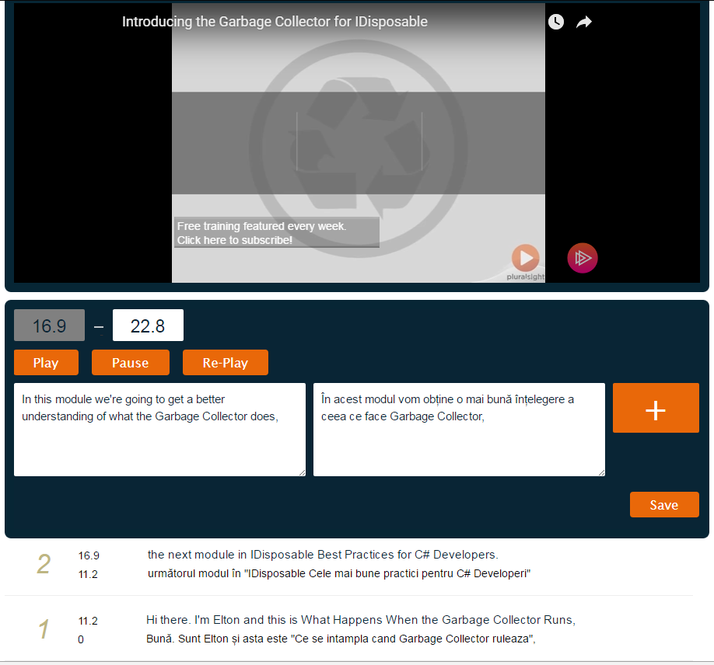
Modulul Adaugare Video

Slide 14
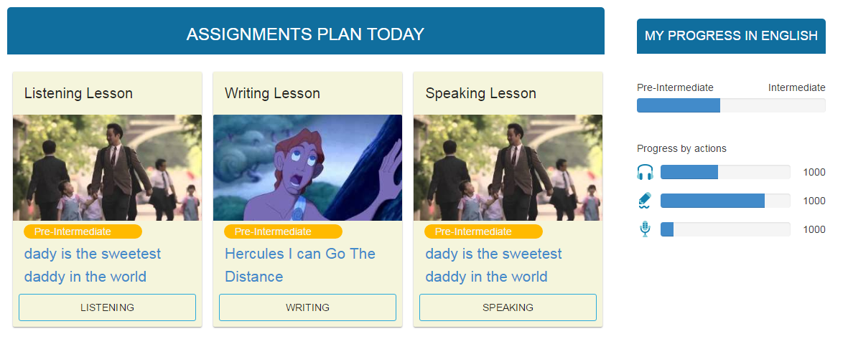
Modulul Recommendations

Slide 15
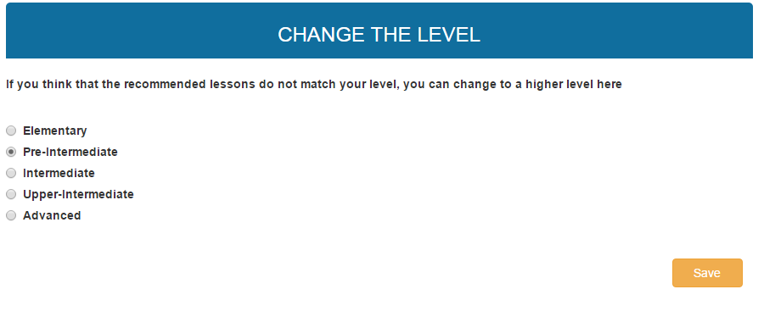
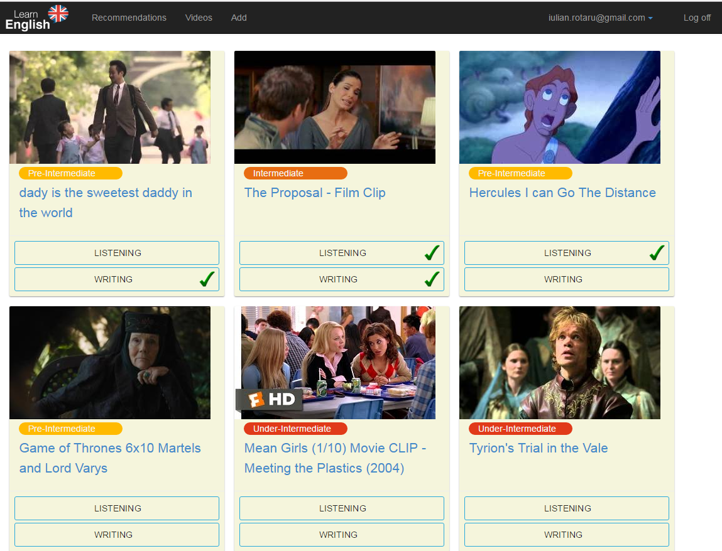
Alte Functionalitati
Schimbarea nivelului de dificultate
Vizualizarea tuturor clipurilor video

Slide 16
Tehnologii Folosite
ASP.NET MVC
ASP.NET Web API
AnglarJS
Entity Framework
Autofac
Angular YouTube Embed

Slide 17
DEMO

Slide 18
Imbunatatiri
Modulul de Speaking
Adaugarea altor resurse
La adaugare – editarea frazelor
Clipuri lungi → clipuri scurte

Slide 19
Concluzii
Ibunatatirea limbii engleza
Repetarea lectiilor
Intelegerea textului
Intelegerea sensului
Materiale preferentiale
Imbinarea utilului cu placutul

